Slide 1
Java restful web service
Appathlon Side project
Konstantinos Tripalitakis
Internet and Applications
03114818

Slide 2
Tι χρειάστηκα για να υλοποιήσω το RESTFUL web service.
JDK 1.11
Maven or Gradle ( Διάλεξα το Maven για λόγους απλότητας.)
Spring Tools Suite

Slide 3
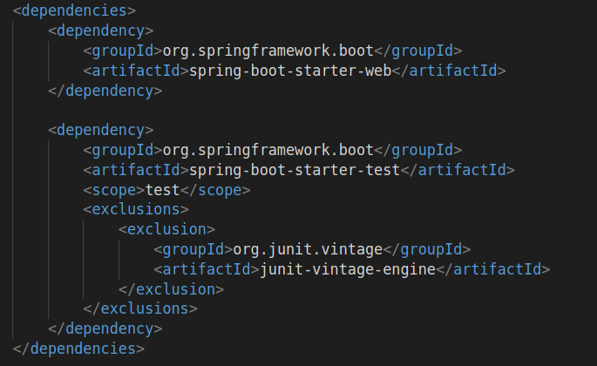
Step No 1: Initializing the project with the help of Spring initializer
Ουσιαστικά o Spring Initializer, προσθέτει αυτόματα με πολύ γρήγορο τρόπο, όλα τα dependencies που χρειαζόμαστε για την εφαρμογή μας. Επίσης, κάνει πολλά setups, αυτόματα. Το δεξί αρχείο είναι το pom.xml, και δημιουργείται αυτόματα από το Maven και δείχνει όλα τα dependencies που θα χρειαστούμε.

Slide 4
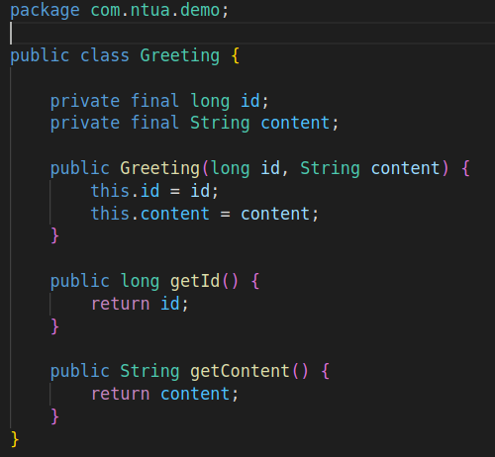
Step No 2: Creating a Resource Representation Class
Το δεξί screenshot είναι από το αρχείο Greeting.java Προκειμένου να μοντελοποιησω τα request μου, δημιουργώ μία κλάση αναπαράστασης. (Greeting) Όπως παρατηρείτε, θέλω να μου επιστρέφονται δύο πεδία. Το content, και το id.

Slide 5
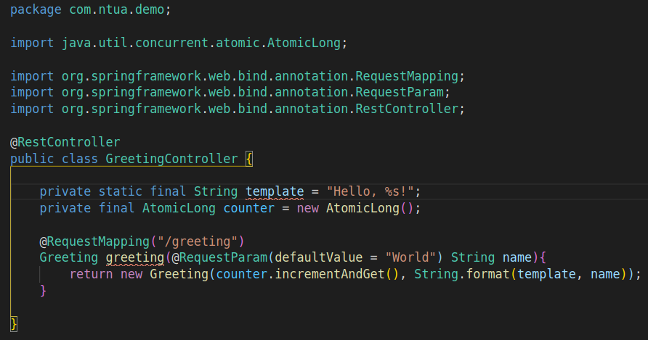
Step No 3: Creating a Resource Controller
Προκειμένου να φτιάξω ένα HTTP web service, χρειάζομαι και έναν controller, για να διαχειρίζεται τα HTTP requests. Την δουλειά αυτή την κάνει ο GreetingController. Mπορεί να φαίνεται λίγος κώδικας, αλλά υπάρχουν αρκετά σημαντικά πράγματα που γίνονται εδώ πέρα, τα οποία θα αναλυθούν στο επόμενο slide.

Slide 6
@RequestMapping To RequestMapping ουσιαστικά αναγνωρίζει αυτόματα το είδος του Request (GET,POST κλπ). και σερβίρει αναλόγως. Άλλες εναλλακτικές είναι το @GetMapping ή το @PostMapping για παράδειγμα.
@RequestParams Το RequestParams κάνει bind την τιμή του string που δέχεται ως παράμετρο στο url (name στην προκειμένη περίπτωση) με το name που βρίσκεται ως παράμετρο στην μέθοδο greeting(). Σε περίπτωση που κάποιος δε δώσει τιμή στο url, χρησιμοποιείται το defaultValue, το οποίο το έχω ορίσει ως World.
@SpringBootApplication Το SpringBootAppication είναι ένα annotation που προσθέτει τα εξής: - @Configuration. - @EnableAutoConfiguration - @ComponentScan

Slide 7
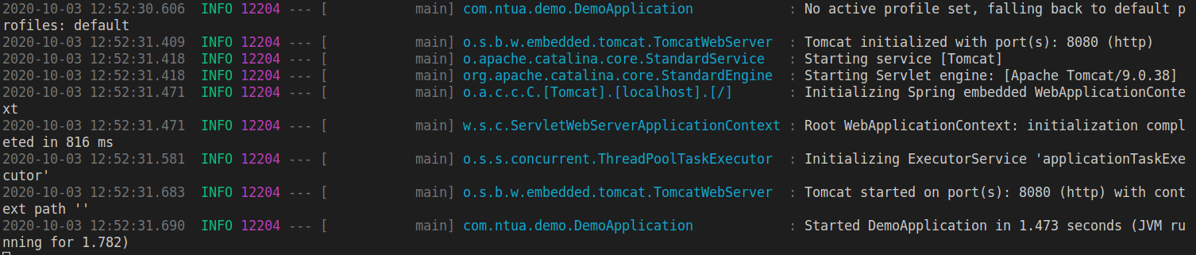
Step No 4: Testing the Web Service
Αρχικά το πρώτο πράγμα που πρέπει να κάνω είναι να τρέξω τη main στο DemoApplication.java file. Μόλις εκτελεστεί η εντολή run, εμφανίζονται τα παρακάτω στο terminal.

Slide 8
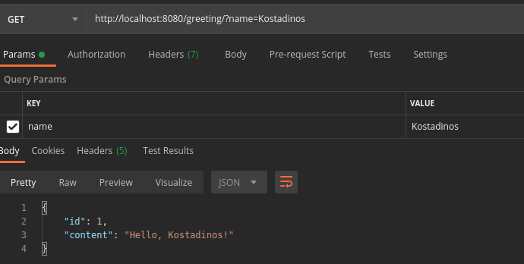
Από το προηγούμενο slide, βλέπουμε ότι το service μας τρέχει κανονικά στην 8080 πόρτα. Το μόνο που μένει τώρα είναι να το τεστάρουμε. Για τον σκοπό αυτό χρησιμοποιώ το Postman. Ακολουθούν τα αντίστοιχα screenshot. Φαίνονται: α) το είδος του request, β) το url, γ) η απάντηση του server
GET request No1: με δοθείσα τιμή name

Slide 9
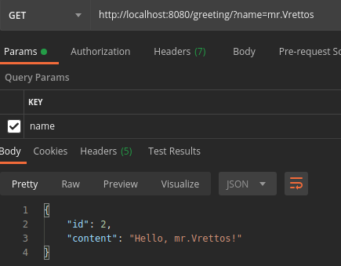
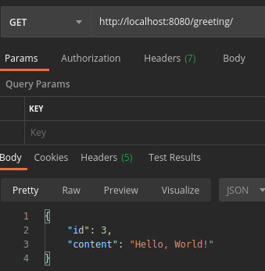
Get Request Number 2: Δίνω και πάλι τιμή στο name. Παρατηρώ το id, να αυξάνεται.
Get Request Number 3: Δεν δίνω τιμή στην παράμετρο name, και ενεργοποιείται η default value ( = ‘World’) Το id αυξάνεται και πάλι

Slide 10
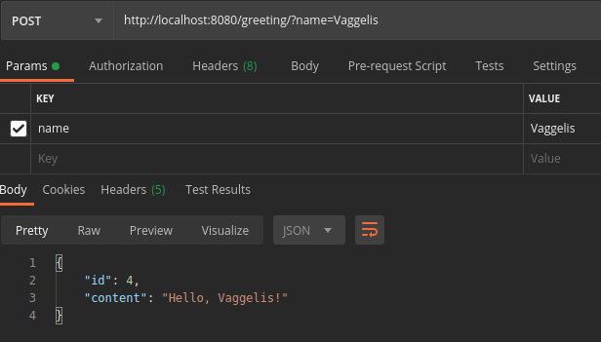
POST request Number 1:
Το id αυξάνεται κάθε φορά που γίνεται request, ανεξαρτήτως του τύπου του. (get, post, delete κλπ) Αυτόματα, λόγω του @RequestMapping, αναγνωρίζει το POST request και κάνει το ανάλογο request.

